Slide 1

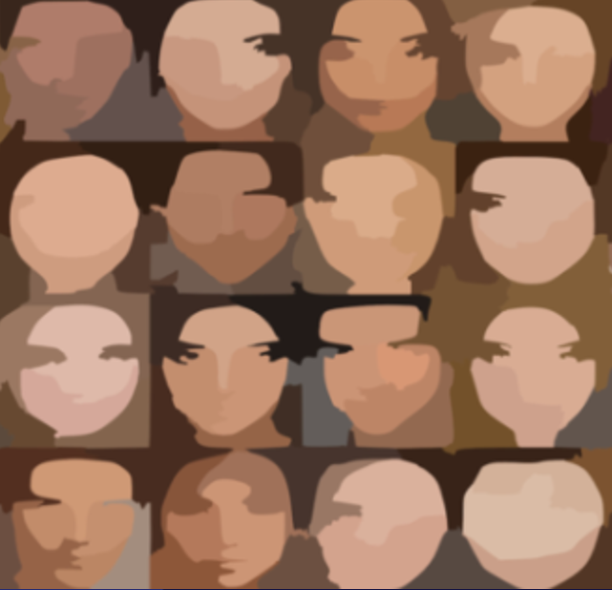
셰비서 안면인식장애인들의 동반자
어딜!개가 조
Notes:
안녕하세요.
셰르파를 아시나요?
셰르파는 에베레스트 등반을 동반해주는 현지 민족을 말합니다.
저희는 정상인보다 험난한 속세를 등반해야 하는 안면인식장애인들의 곁에서 동반자가 되어주는 솔루션을 만들었습니다.
안면인식장애인들의 동반자 셰비서를 만든 7조 조장 정지원입니다.

Slide 2
조원
김동연 – 하드웨어
우건희 – 작품 시연
김민건 - 하드웨어
정지원 - 소프트웨어
김태우 - PPT
고석준T - 지도교사
Notes:
저희 7조를 소개하겠습니다.
인벤터와 3D 프린터를 활용하여 셰비서의 몸통을 만든 하드웨어 담당의 김동연과 김민건
저희의 아름다운 시도를 널리 널리 퍼뜨려줄 김태우와 우건희
세상에 의로운 아이디어를 지지해주신 고석준선생님
이 시도의 책임자를 맞게 된 조장 정지원입니다.
(뜸 들여서 박수 받기)

Slide 3
목차
제작동기
동작설명
01
02
제작과정
작품시연
03
04
Q&A
05
Notes:
발표순서는
기획하게 된 동기,
동작 설명,
제작과정,
작품시연,
마지막으로 질의응답시간을 갖겠습니다.

Slide 4
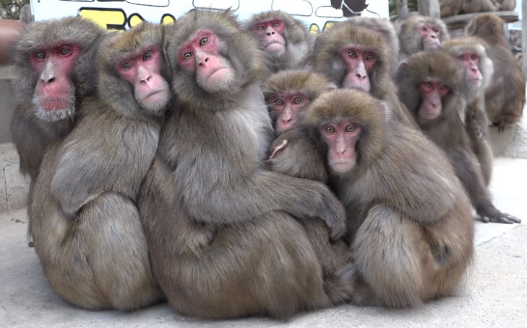
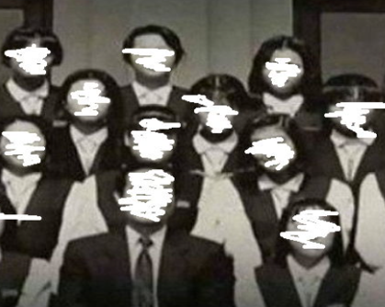
제작 동기 - 안면인식장애란?
안면인식장애 :
시력 장애가 없지만,
사람 얼굴을 인식하지 못하는 증상
안면인식을 담당하는 하부후두측두엽이 손상되어 발생함
Notes:
제작하게 된 동기를 설명드리기에 앞서
안면인식장애가 무엇인지에 대해 간략하게 알아볼까요?
안면인식장애란 시력장애는 없지만, 사람얼굴을 인식하지 못하는 증상을 말합니다.
안면인식을 담당하는 하부후두엽이 손상되어 발생합니다.
마치, 사람눈에는 다른 동물의 각각을 구분하지 못하는 것처럼
사람이 사람을 구분하지 못하는 게 특징입니다.

Slide 5
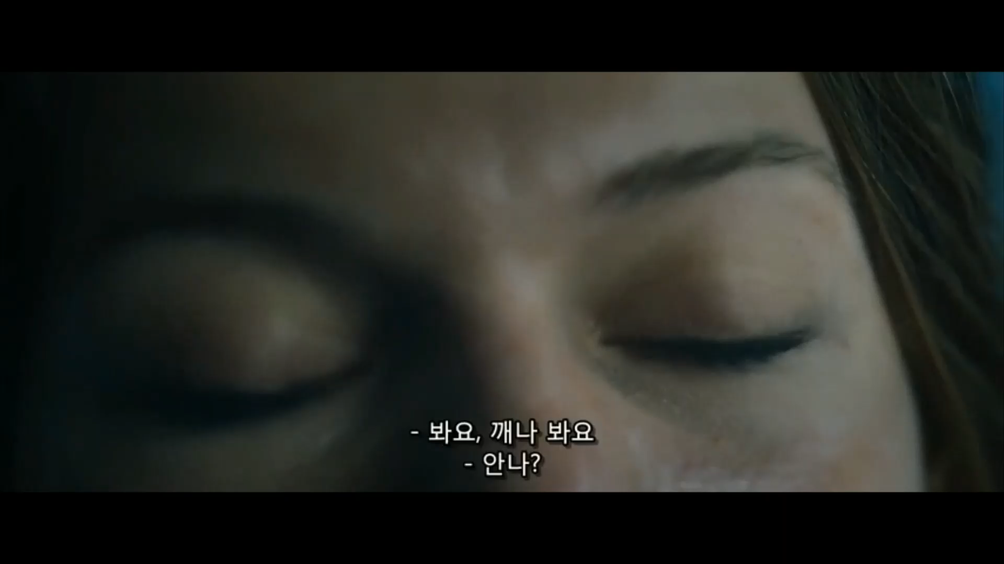
제작 동기 - 안면인식장애란?
Notes:
영상으로 그들의 관점을 체험해 볼까요?
-- 영상 끝 –
영상의 주인공은 머리를 다쳐 안면인식장애를 갖게 되었고
그로 인해 가까웠던 사람들까지도 얼굴을 못 알아보고 있습니다.

Slide 6
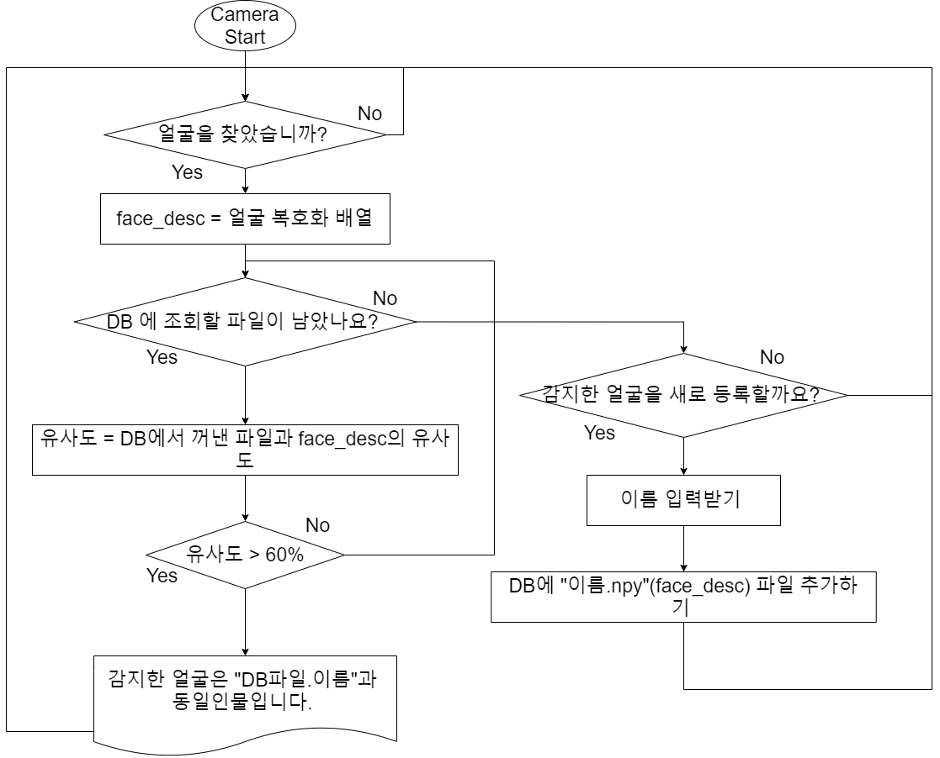
동작설명

Slide 7
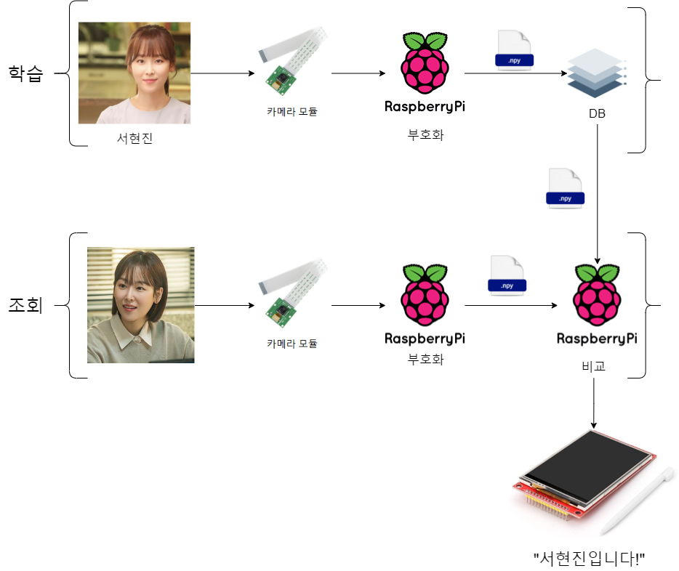
동작설명
학습
DB
카메라 모듈
부호화
서현진
조회
카메라 모듈
대조
부호화
???

Slide 8
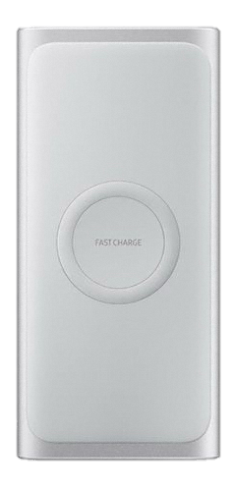
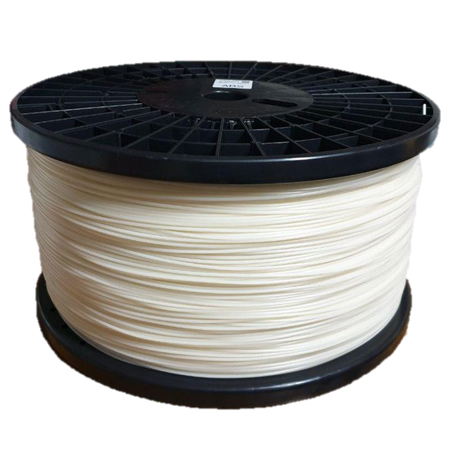

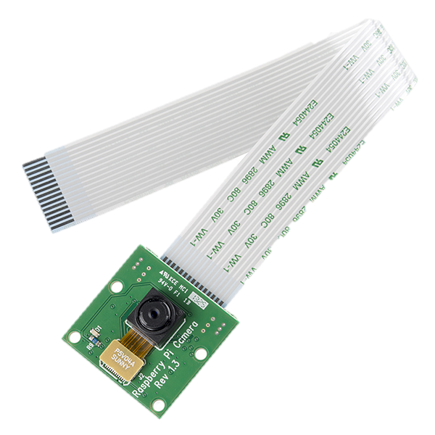
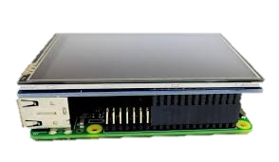
재료
3D 프린터 필라멘트
라즈베리파이4 4GB
보조배터리
320X480 3.5 inch LCD
카메라 모듈
Notes:
제품 제작에 필요한 부품에는
연산을 위한 라즈베리파이
터치가 가능해 입출력으로 사용할 3.5 인치 LCD
파워 딜리버리용 보조배터리
입력을 받을 카메라
외관을 구성할 3D 프린터 필라멘트
가 있습니다.

Slide 9
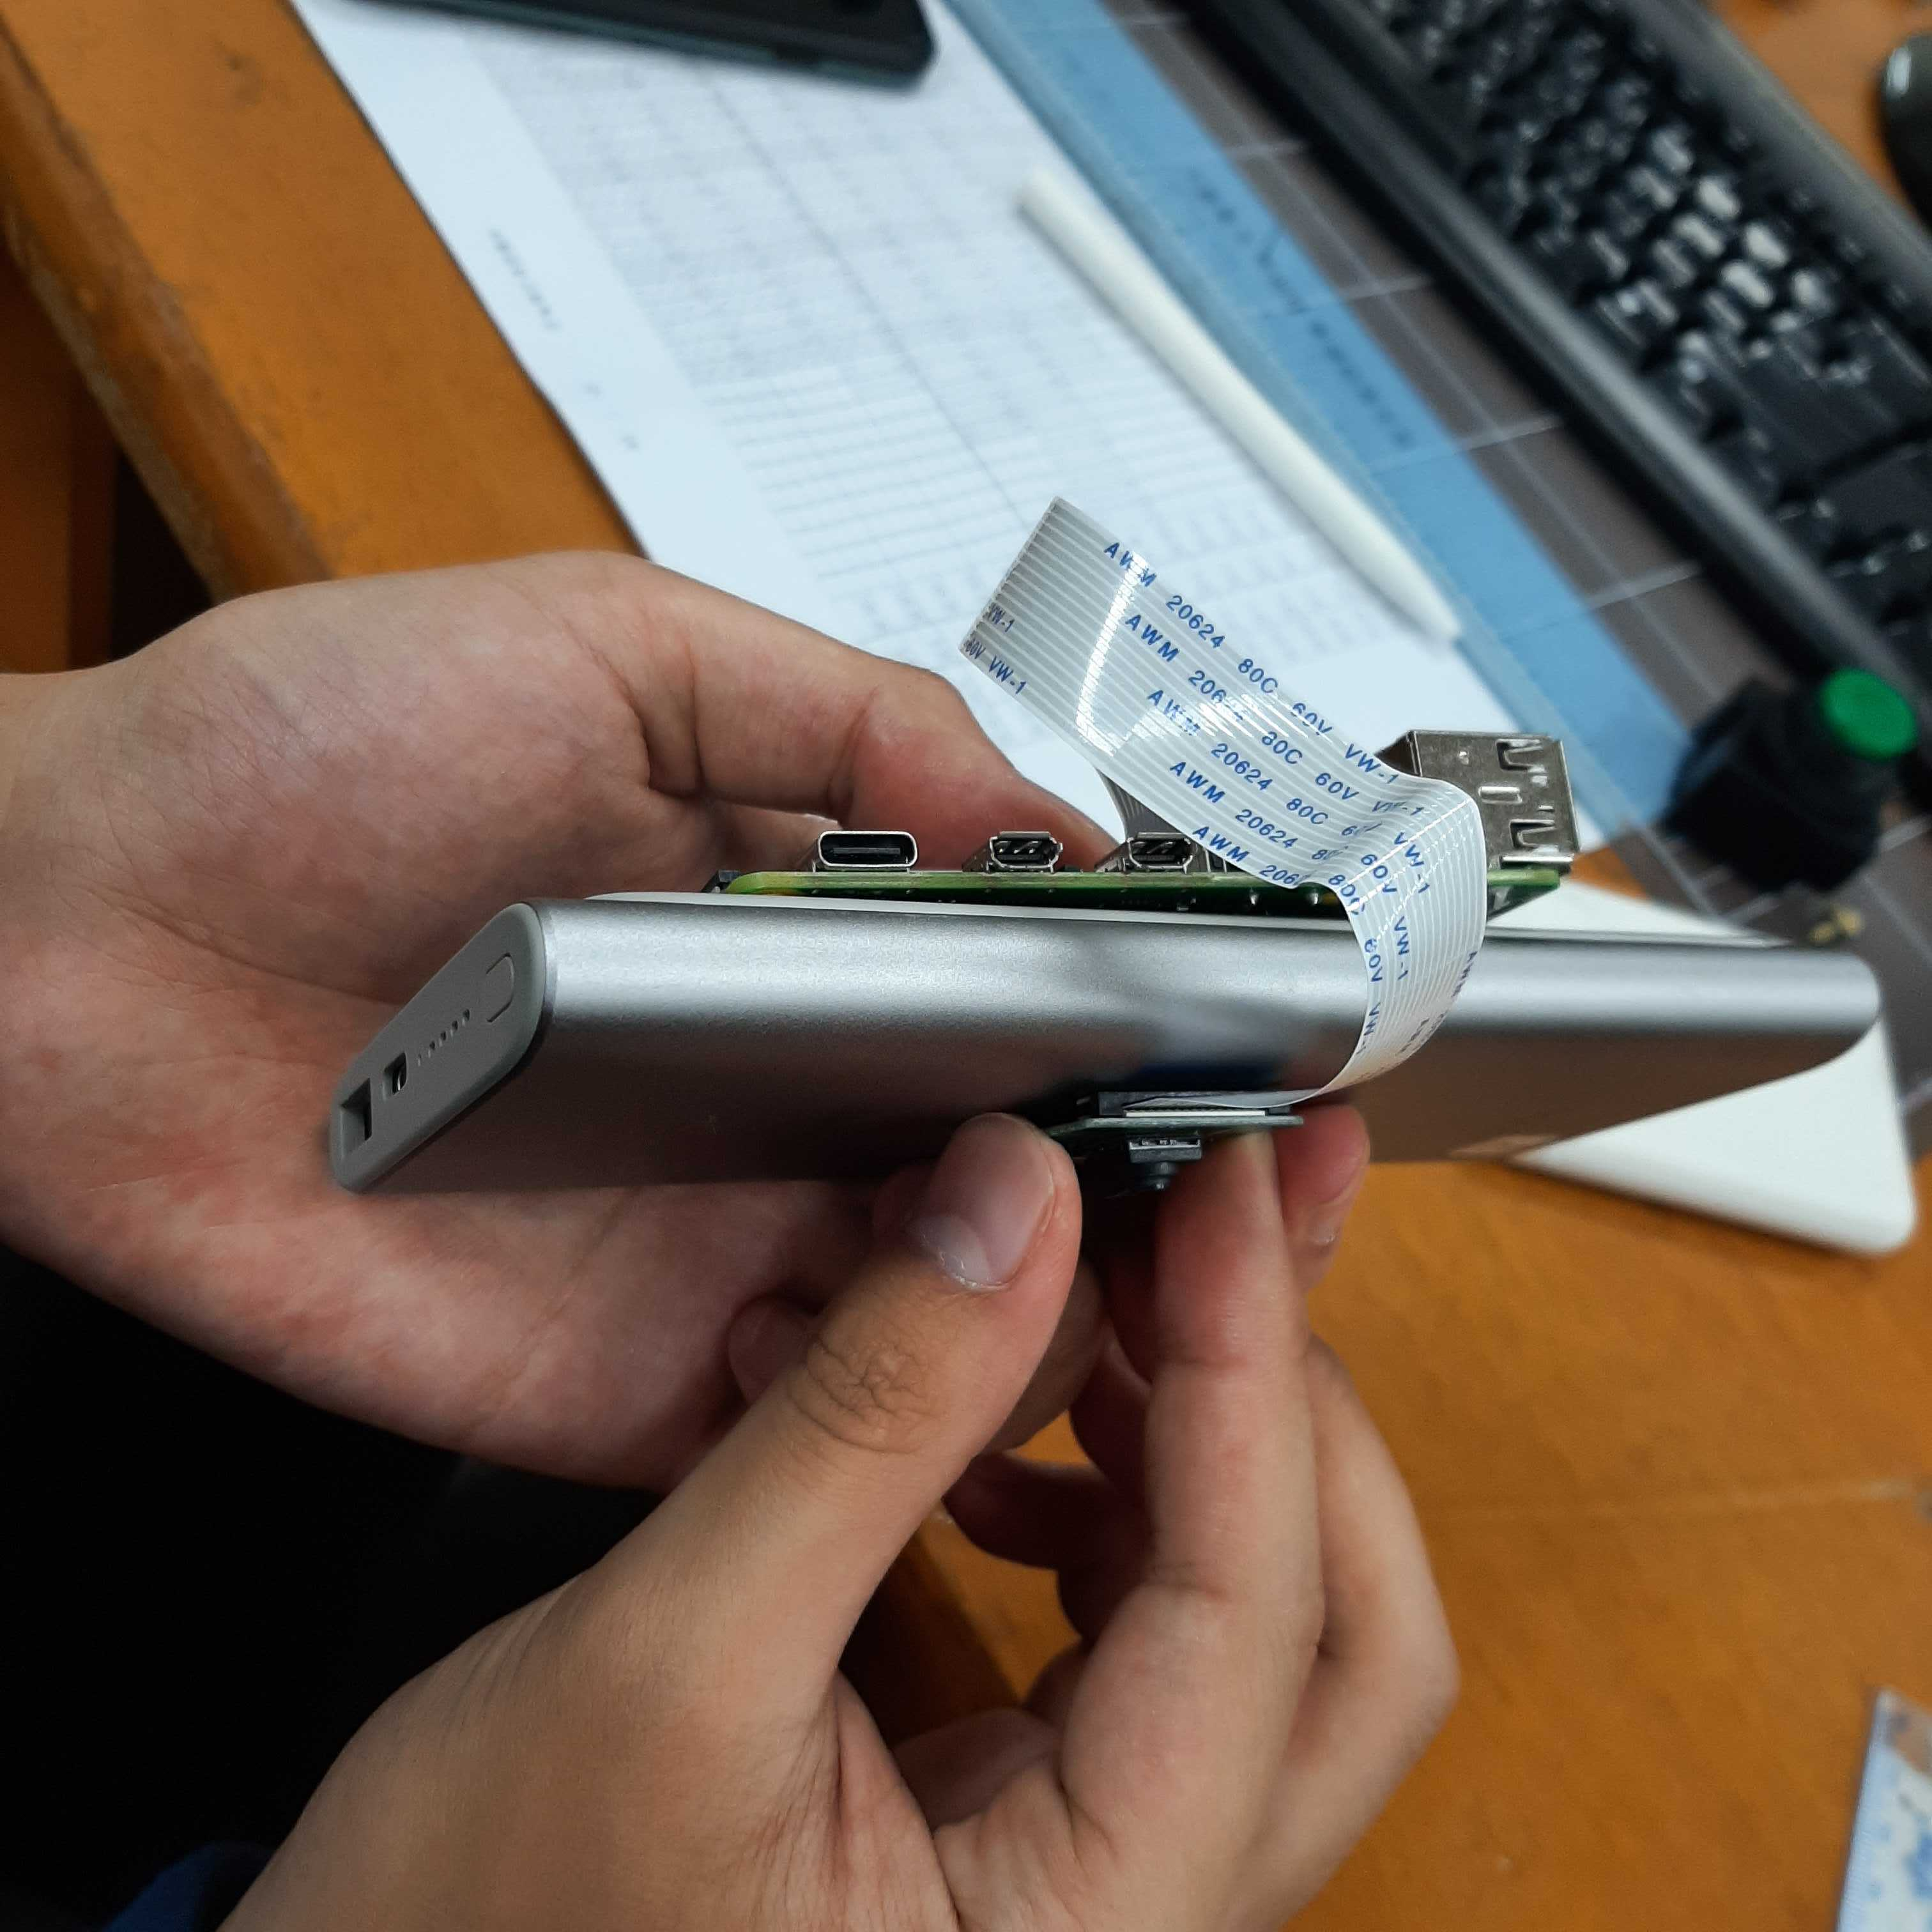
제작과정 – 작품구상
Notes:
하드웨어 모델링을 위해 부품들의 배치를 먼저 고민하였습니다.
보조배터리의 입출력 단자의 위치 뿐만 아니라 카메라의 위치, 결과물 디자인까지 고려하여 부품을 배치했습니다.

Slide 10
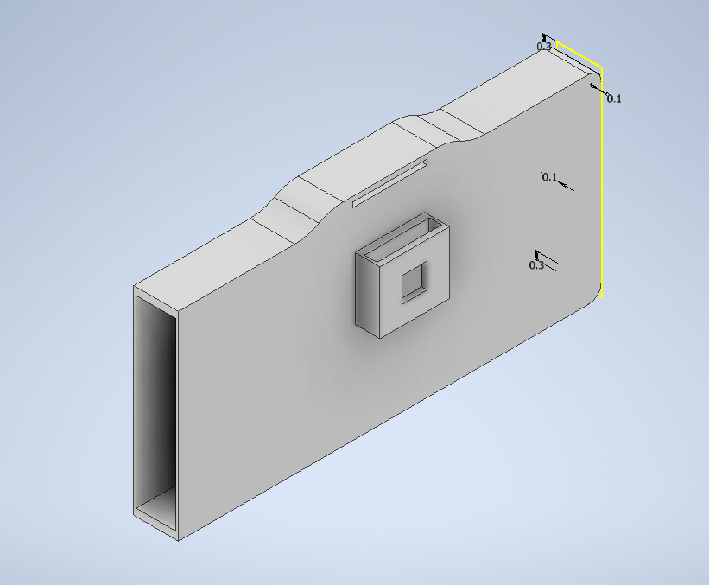
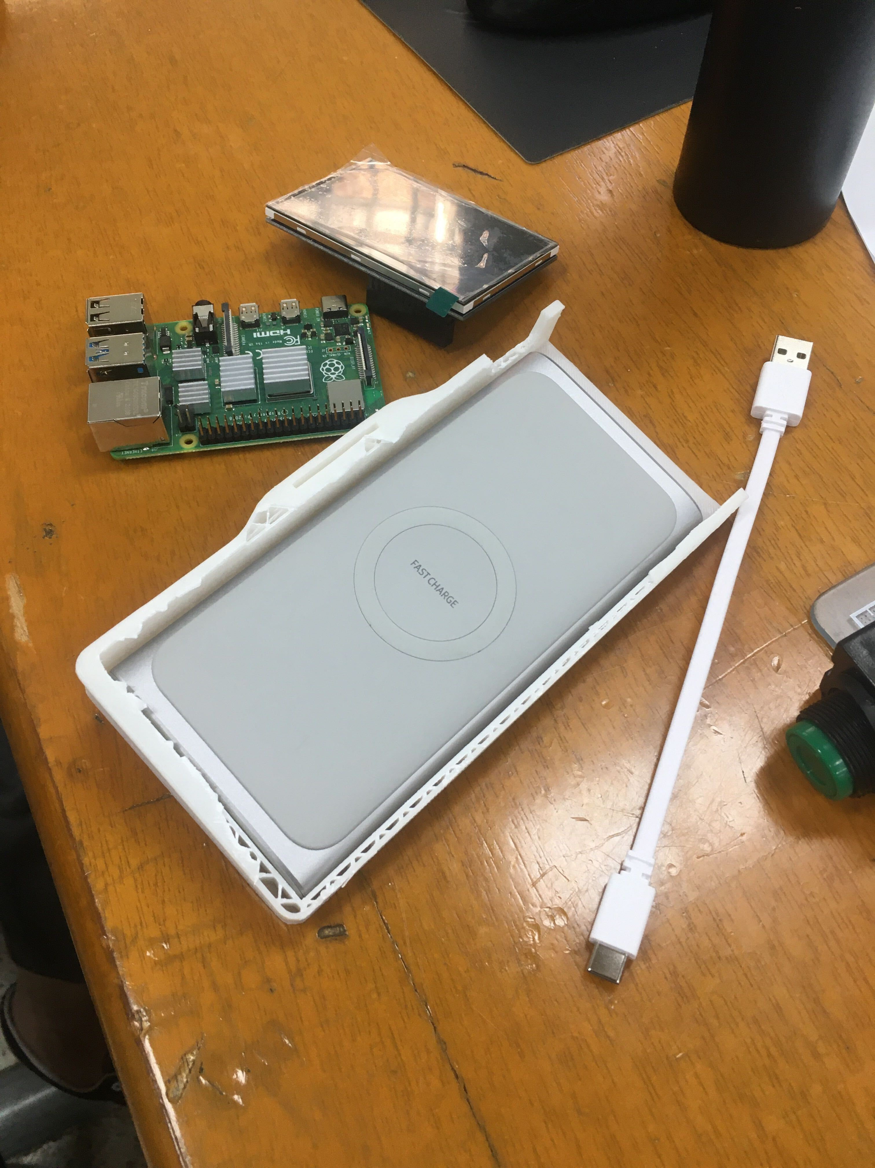
제작과정 – 1차 하드웨어 모델링
Notes:
야심차게 시도한 첫번째 케이스입니다.
라즈베리파이와 보조배터리를 분리하여 조립하려 했지만 실패했습니다.
이 시도로 전체적인 틀을 잡을 수 있었습니다.
특히, 디자인 컨셉과 배터리의 최적 사이즈를 얻을 수 있었습니다.

Slide 11
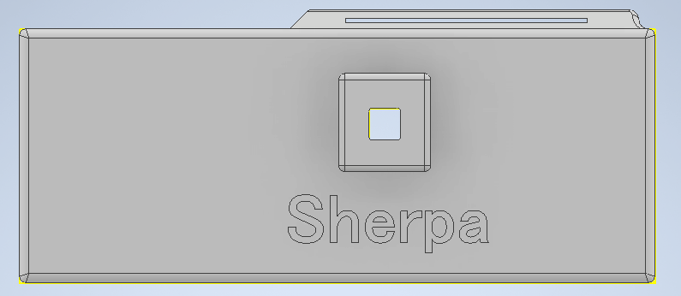
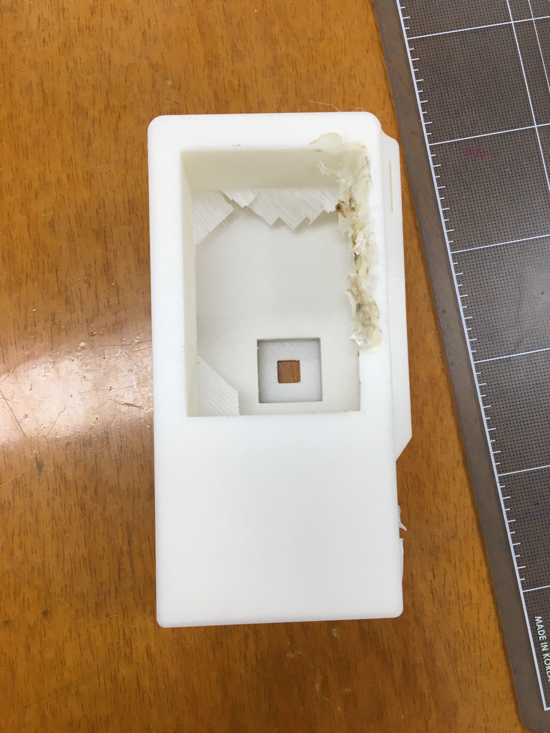
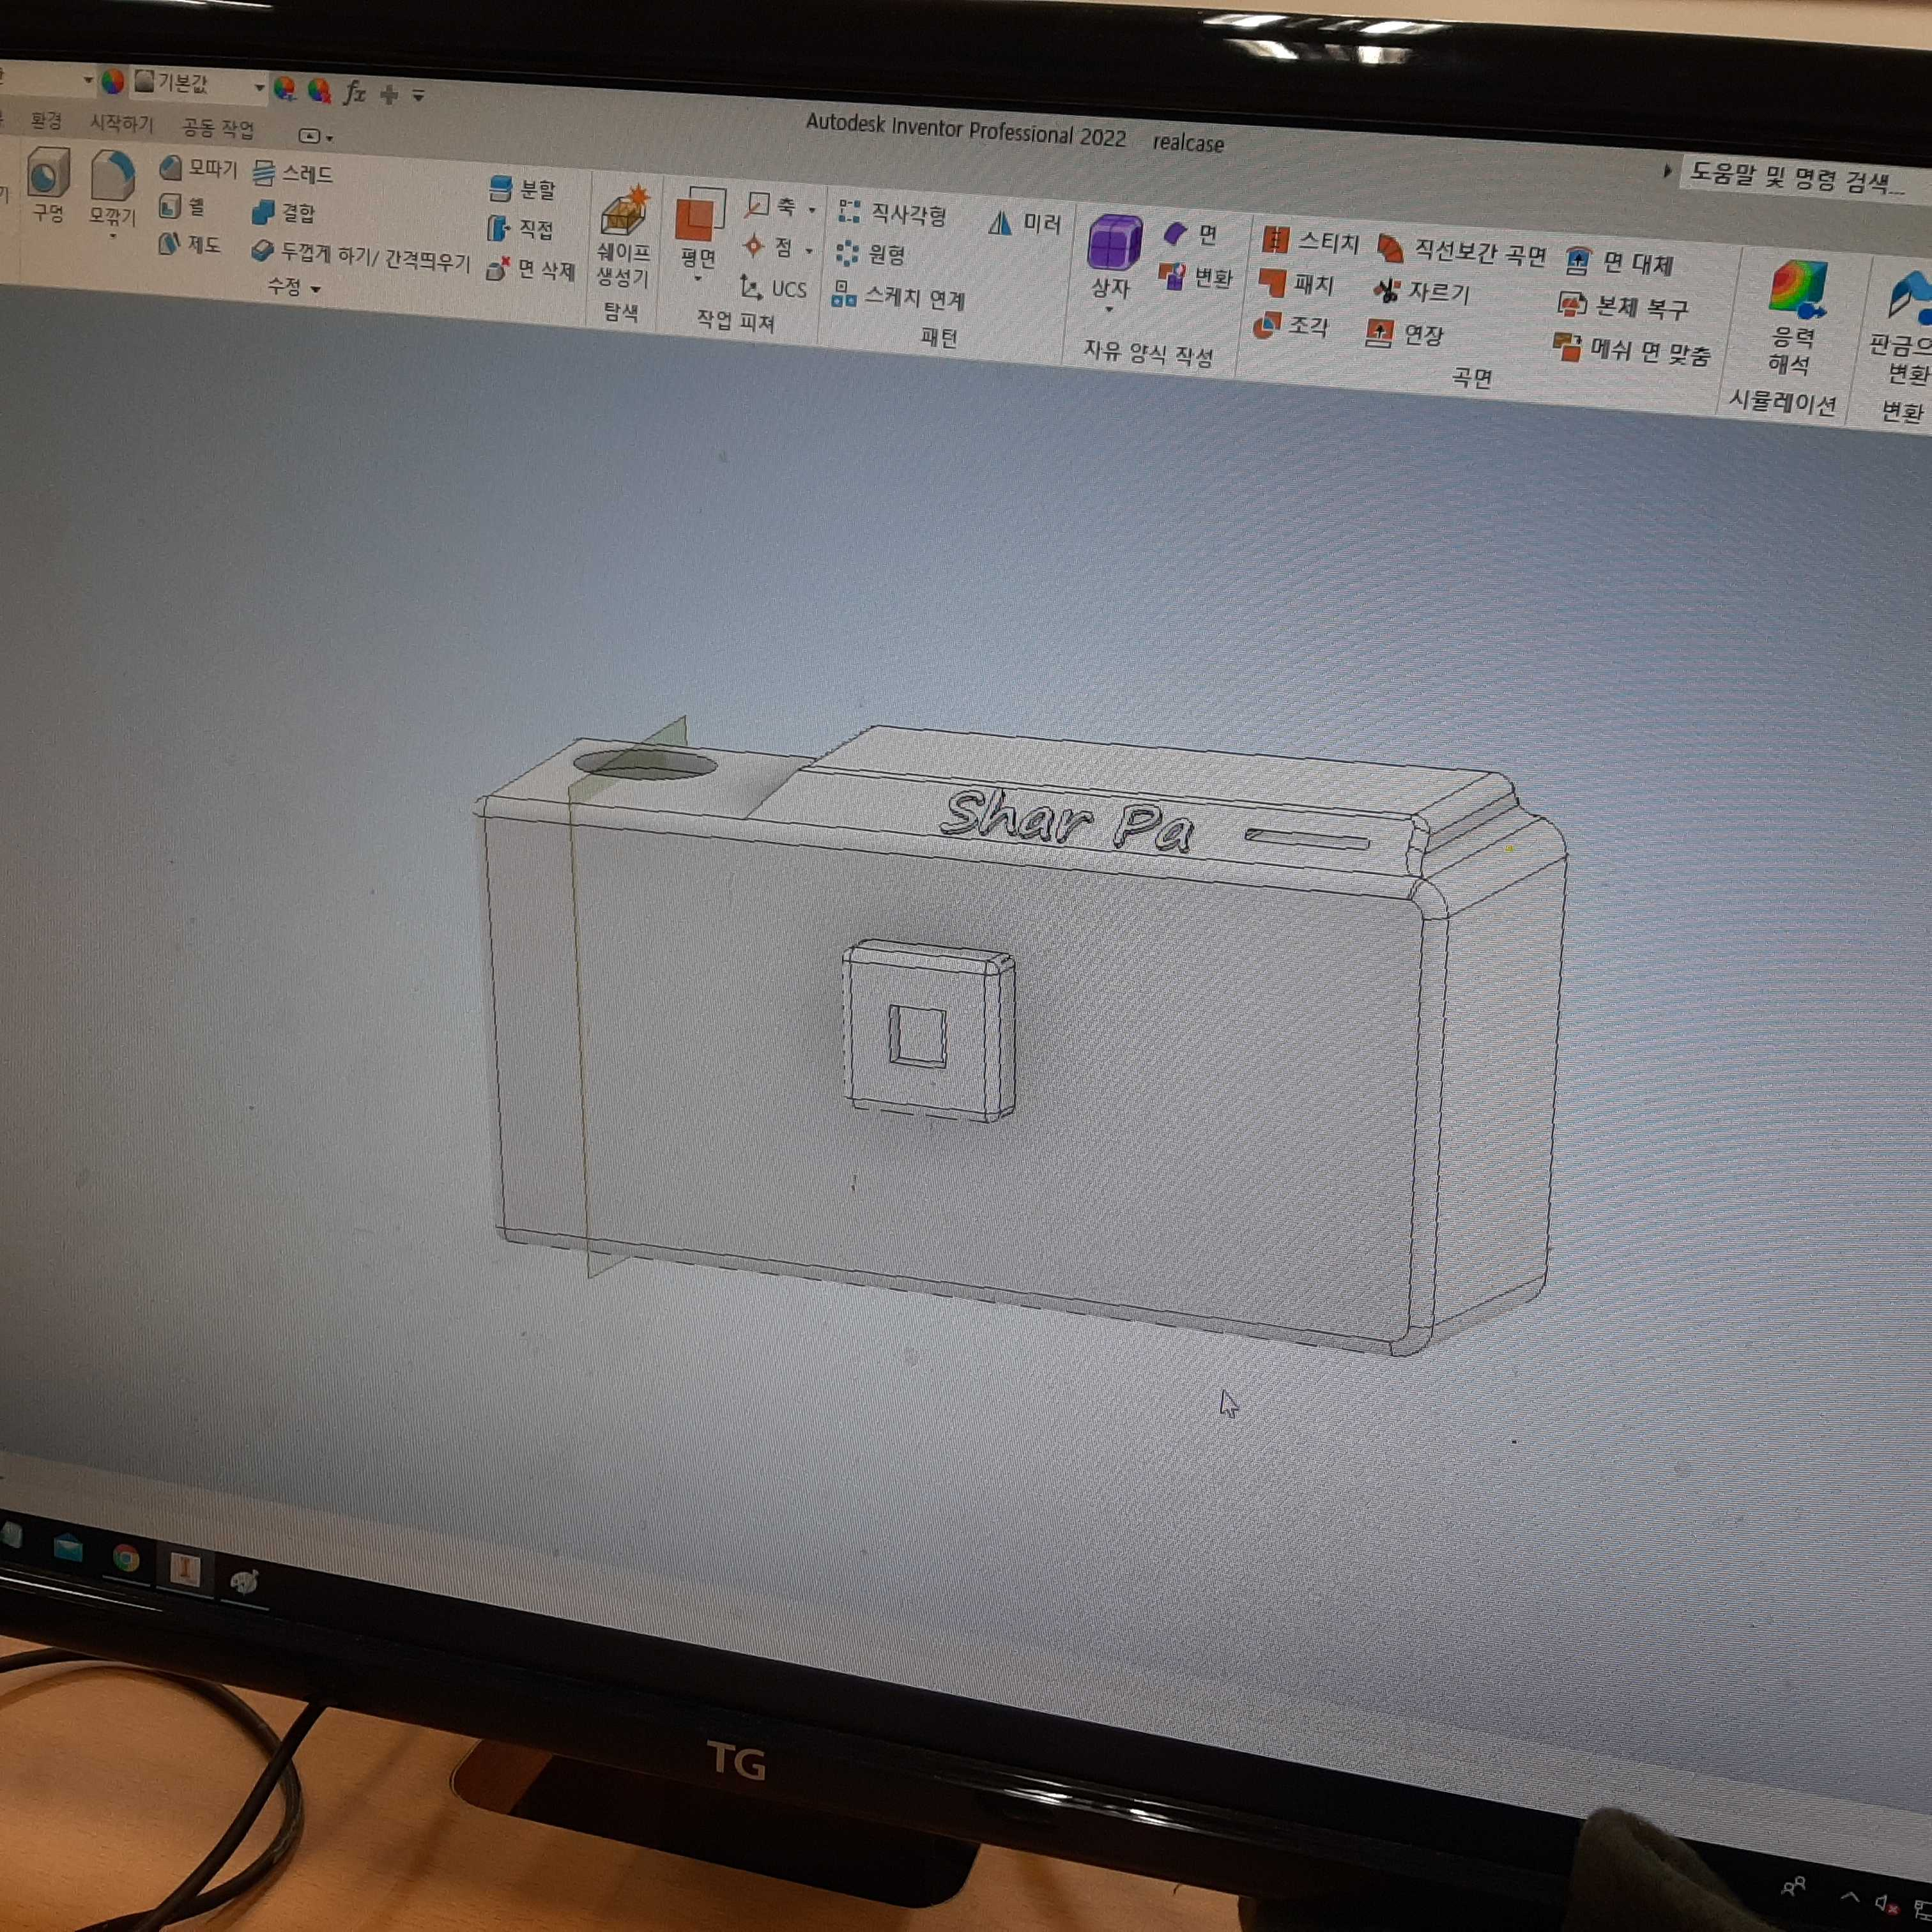
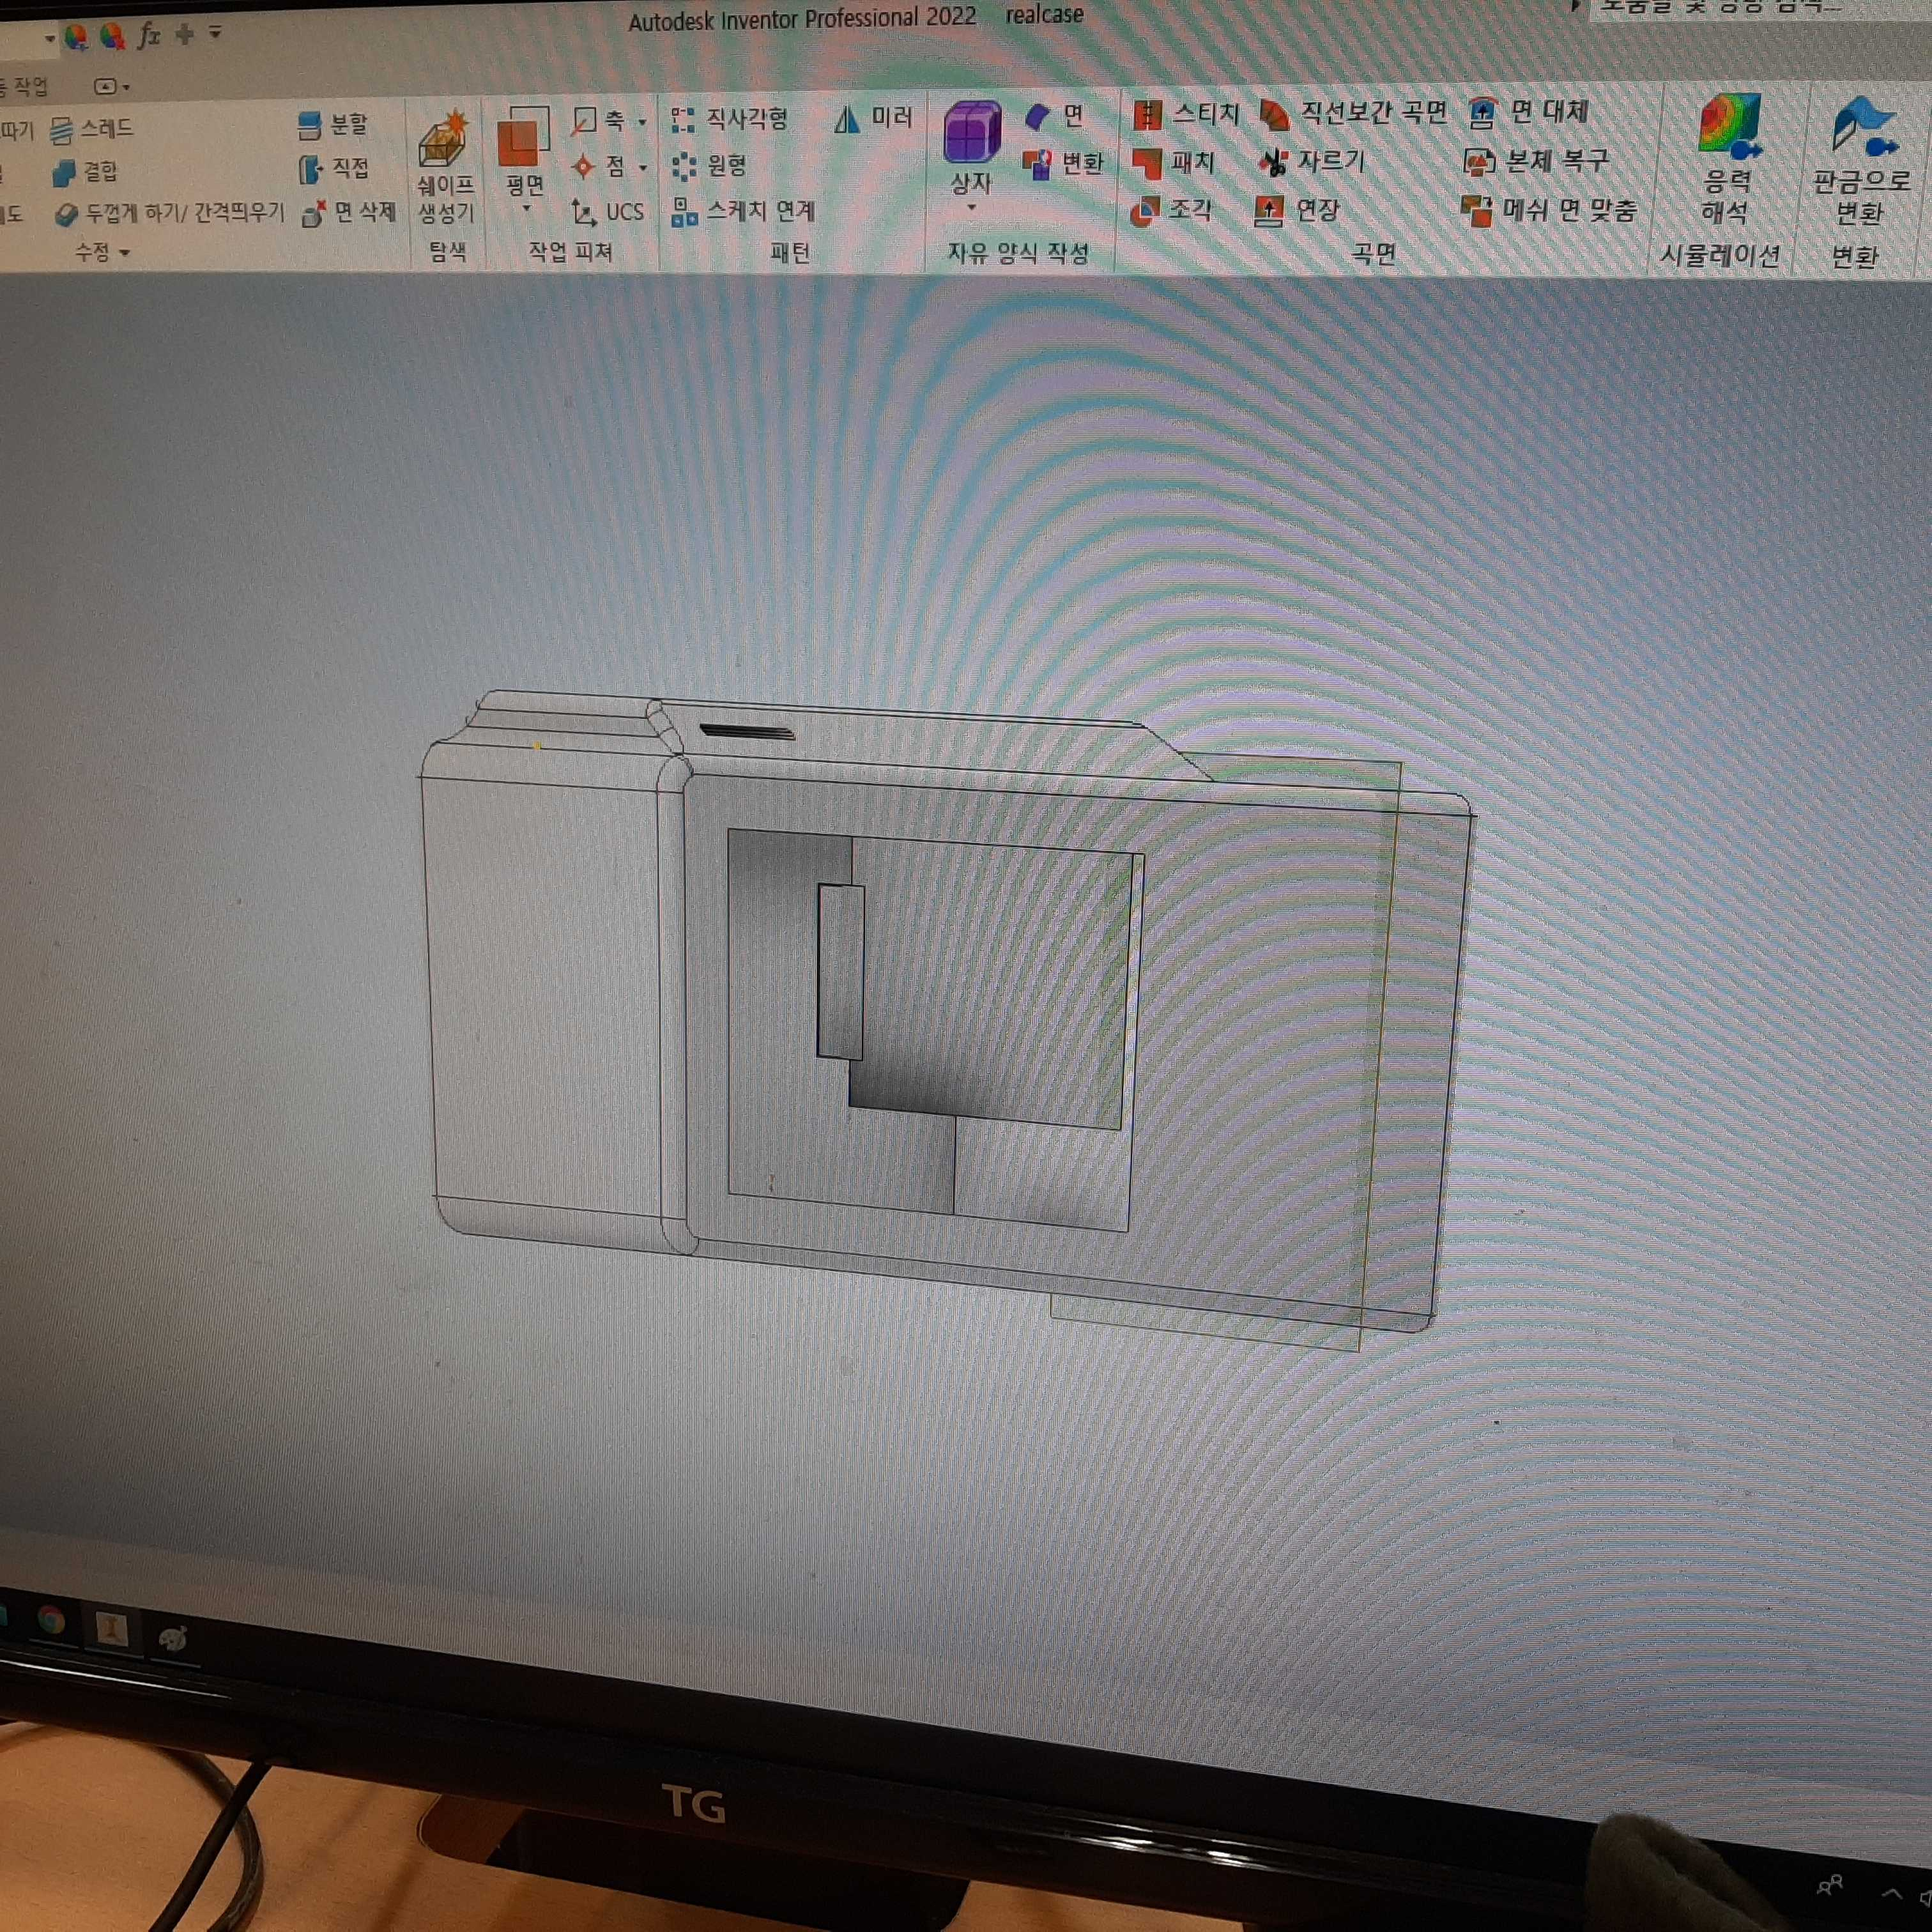
제작과정 - 2차 하드웨어 모델링
Notes:
디자인 컨셉이 잡히고, 시작된 두번째 시도입니다.
모든 부품을 한 케이스에 담을 수 있게 만들었습니다.
다만, 치수오류로 이 또한 실패했습니다.
이건, 오류 검사를 마치고 프린트에 들어갈 저희의 3번째 모델입니다.

Slide 12
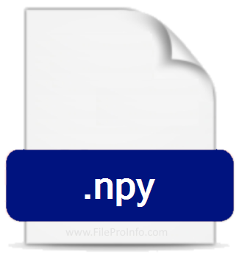

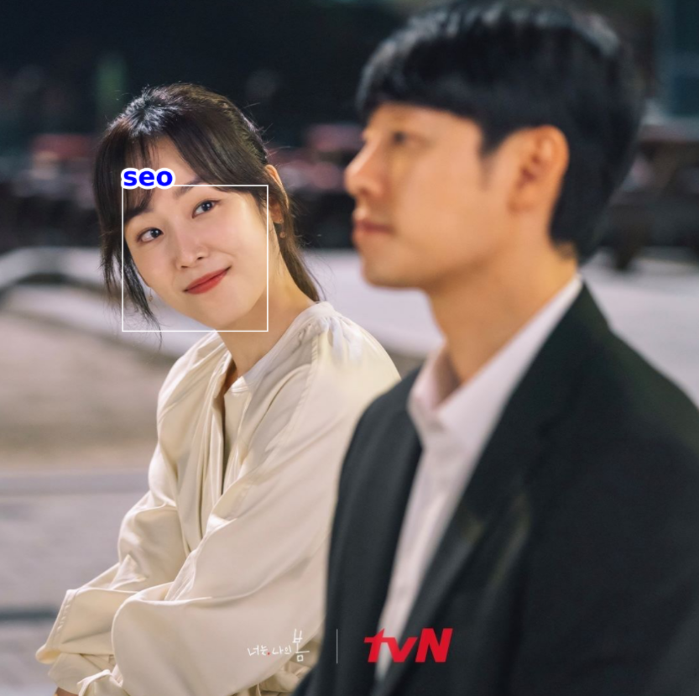
제작과정 – 소프트웨어
대조
Notes:
Dlib의 머신러닝 알고리즘을 사용했습니다. Open cv로 그래픽 작업을 하였습니다.
좌측에 보이는 사진에서 얼굴을 추출하여 배열형태로 만든 뒤 저장했고
우측의 사진에서도 같은 알고리즘으로 배열을 만든 뒤
두 파일을 대조하게 만들었습니다.

Slide 13
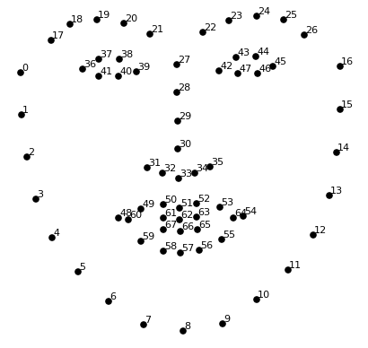
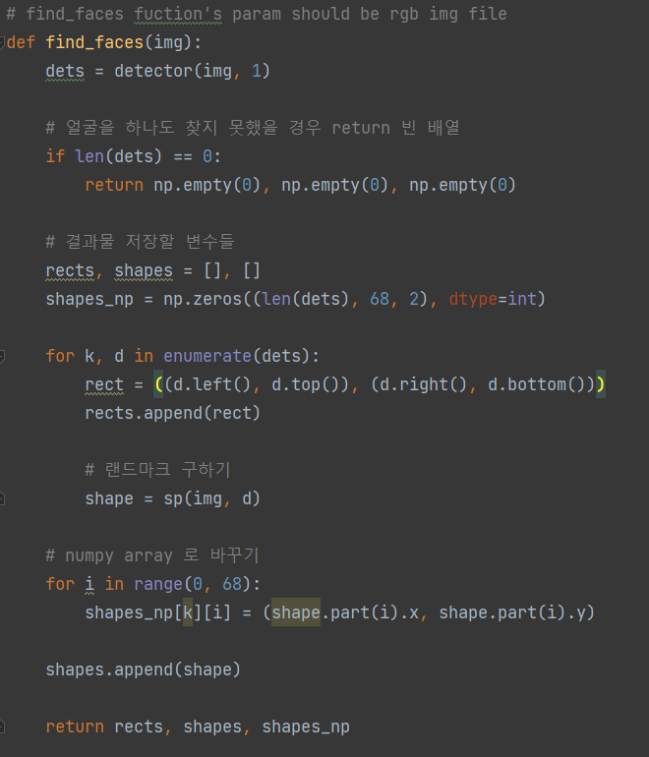
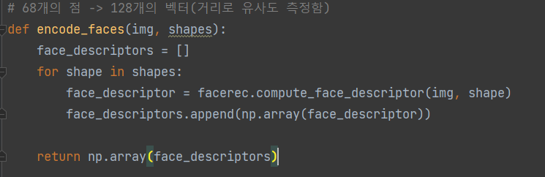
제작과정 – 소프트웨어
Notes:
위에 보이시는 것은 사진을 입력으로 받아 얼굴의 좌표와 특징점을 68개 좌표를 반환하는 함수입니다.
-- 다음장 –
68개의 좌표을 대조 가능한 배열로 만들어 주는 함수입니다.

Slide 14
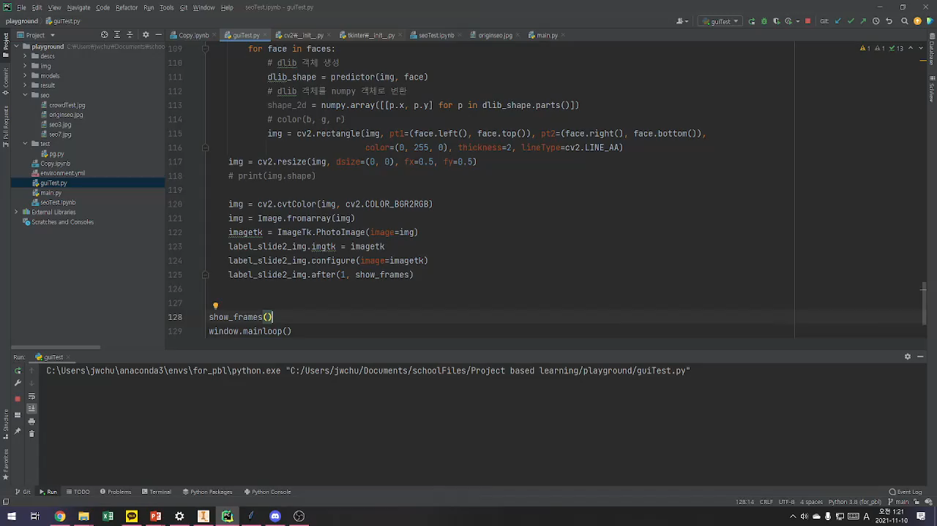
제작과정 – 소프트웨어
Notes:
실시간 동영상에서 얼굴을 탐지해내는 것까지 만들었습니다.

Slide 15
제작과정 – 앞으로의 계획
모델링한 케이스 검토 및 출력
케이스와 부품 조립
소프트웨어 개발
라즈베리파이에 소프트웨어 이식
Notes:
모델링한 케이스를 검토하고 출력하여 라즈베리파이와 배터리등 부품들과 조립할 것이고,
소프트웨어는 최적화를 거쳐 이식까지 할 것입니다.

Slide 16
보완점
배터리 지속
무게
빠릿함
사용자 친화적인 UX Design
저조도
발열
사용하기 편한 UI
부피

Slide 17
Q&A!
질문주세요 !~

Slide 18
Thank you for your attention .

